Slide 1
QUALITY INSPECTION REPORT
TO-220 트랜지스터 검사 결과 보고
TO-220 트랜지스터 — 리드 굽힘 (중앙) 결함 검출
Inspection Date 2026.05.21 · AI Vision Inspection Agent

Slide 2
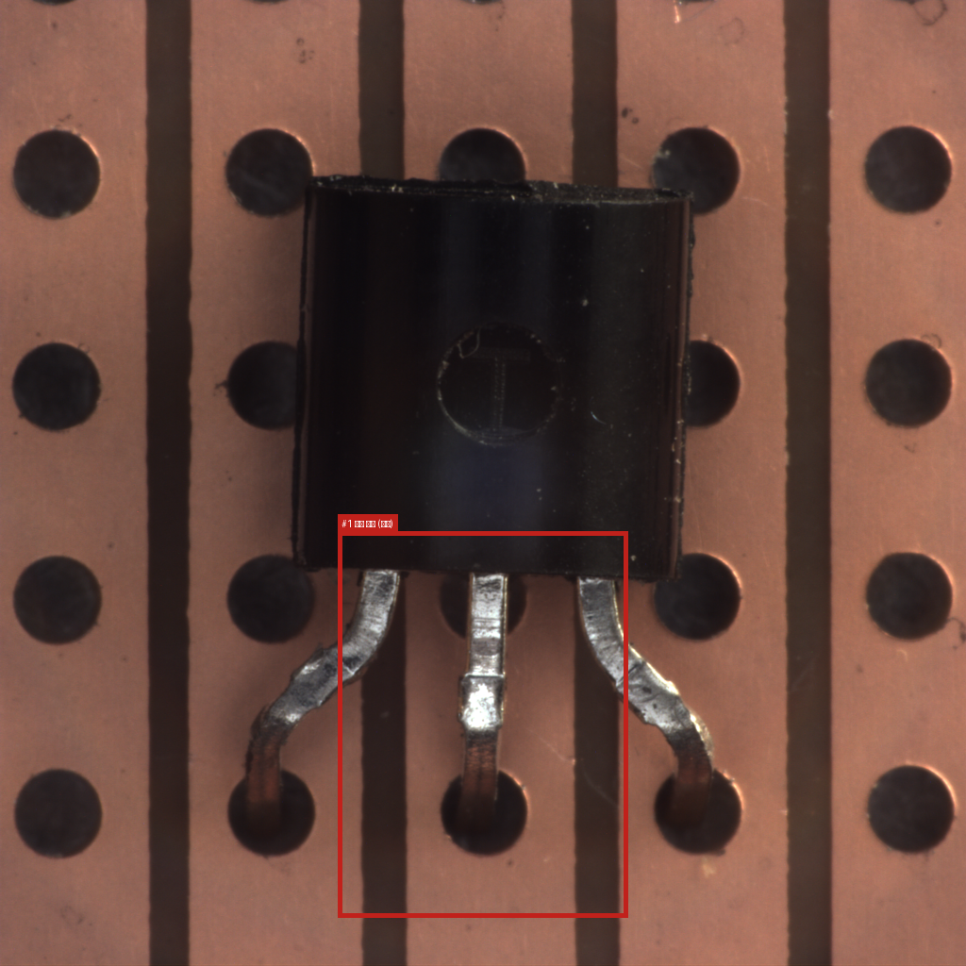
01 · INSPECTION SUMMARY
검사 요약
OVERALL SEVERITY
HIGH
DEFECTS DETECTED
1
CONFIDENCE
82%
▲ AI 검출 결함 영역 표시

Slide 3
02 · DEFECT DETAILS
결함 상세 분석
#1 리드 굽힘 (중앙)
SEVERITY HIGH
위치: 본체 하단 중앙 리드
크기: 중간
본체 하단 중앙 리드에 리드 굽힘 (중앙) 결함 관찰. 중앙 리드 굽힘 명확

Slide 4
03 · ROOT CAUSE ANALYSIS
근본 원인 분석
웹 검색을 통해 자동 수집된 산업 표준 기반 분석
1
공정 요인
2
설비 요인
리드 포밍(lead forming) 다이의 압력·각도 설정 오류, 자동 삽입(auto-insertion) 시 과도한 굽힘 누적이 가장 흔한 원인. 본체-굽힘점 클램프 부족 시 인장 응력 해소 실패.
포밍 다이 마모 및 도금 잔류물 축적으로 정밀도 저하. 픽앤플레이스 노즐 진공압·그리퍼 압력 과다 시 운반 중 변형 누적.
3
재료 요인
4
환경 요인
리드 프레임 열처리 편차, 도금층 두께 불균일로 굽힘 강성이 일관되지 않음. 로트 단위 결함률 급증 시 1순위 의심.
트레이 적재 단수 과다, 완충재 부족, 진동·낙하 등 외력 누적. 테이프 앤 릴 권취 텐션도 영향.

Slide 5
04 · RECOMMENDATIONS
권고 조치
01
리드 굽힘 (중앙) 검출 표본 즉시 격리 + 재검사
02
동일 로트 100개 샘플 확대 검사로 결함률 산출
03
공정 파라미터 점검 (research 권고 항목 참조)
04
리드 포밍 파라미터(압력·각도·클램프 토크) 캘리브레이션 및 SPC 관리도 도입
05
포밍 후 자동 코플래너리티 측정 장비 도입

Slide 6
05 · REFERENCES
참고 자료
산업 표준 · 본 검사 보고서의 근거 자료
INDUSTRY STANDARDS
WEB SOURCES
· IPC-A-610 (Acceptability of Electronic Assemblies) — 리드 굽힘·정렬·코플래너리티 합부 기준
· IPC J-STD-001 — 솔더링 전 리드 형상 요구사항
· JEDEC JESD22 — 리드 정합성 및 기계적 응력 시험
· JEITA EIAJ ED-7306 — 반도체 패키지 리드 굽힘·평행도 측정
· Taiwan Semiconductor AN-1005 — TO-220 마운팅·벤딩 작업 지침
[01] https://www.ic-components.com/blog/IPC-A-610-Standard-for-Electroni...
[02] https://services.taiwansemi.com/storage/resources/application-note-...
[03] https://image-ppubs.uspto.gov/dirsearch-public/print/downloadPdf/62...
[04] https://www.mvtec.com/company/research/datasets/mvtec-ad

